Slide 1
«Если мы будем учить сегодня так,
как мы учили вчера, мы украдем
у детей завтра».
Джон Дьюи,
американский философ и педагог

Slide 2
Изучение конфликтов в обществе с помощью производной
Бинарный урок в 10 классе
(обществознание + математика)
учитель обществознания О.Н. Николаева,
учитель математики Л.Н. Савина

Slide 3
Правильный ответ: 3
социология

Slide 4
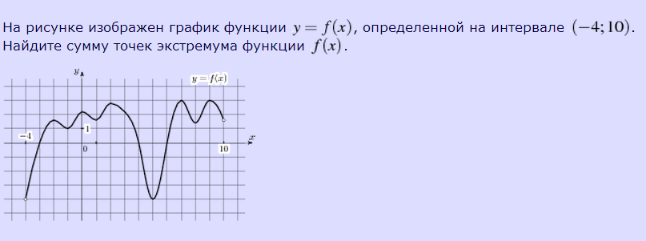
Правильный ответ: 29
Социальная психология

Slide 5
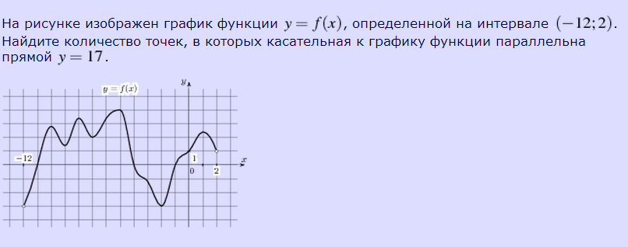
Правильный ответ: 7
политология

Slide 6
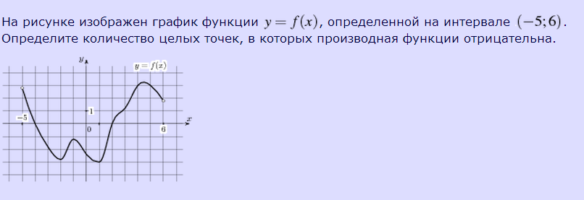
Правильный ответ: 4
юриспруденция

Slide 7
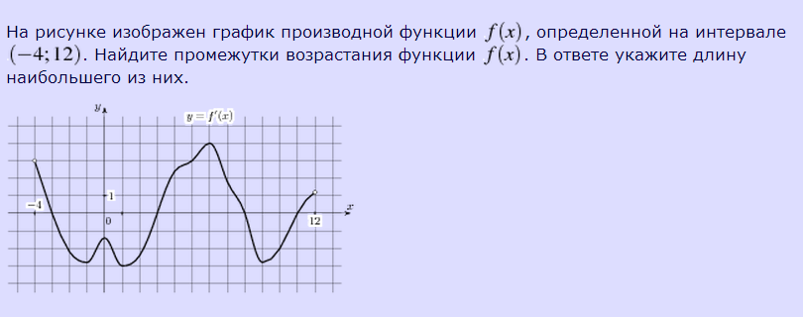
Правильный ответ: 5
логика

Slide 8
Правильный ответ: 5
философия

Slide 9
Конфликтология
Наука, исследующая содержание, причины, условия. механизмы, закономерности, регулирование конфликтов

Slide 10
Определите тип конфликта
Межличностный
(противоборство двух и более людей)

Slide 11
Определите тип конфликта
Межгрупповой
(между двумя или несколькими социальными группами)

Slide 12
Определите тип конфликта
Внутриличностный
(в качестве конфликтующих сторон – различные части внутреннего «Я»)

Slide 13
Конфликт
Спор, столкновение двух или нескольких человек или социальных групп за обладание тем, одинаково ценится обеими сторонами.

Slide 14
Формула конфликта (1 модель)
Составьте уравнение касательной к графику функции и соотнесите со слагаемыми конфликта:
1) у= $x^{2}, а=3$
2) у= $х^{3}$, а=1
3) у=$\cos{\frac{х}{3}}$, а=0
4) у= $\sqrt{7−2х}$, а=3
А) у= 3х-2
Б) у=-1
В) у= 6х-9
Г) у= х+4
Д) у= 1
Е) у=3х
Ж) у=9-6х
З) у= -х+4

Slide 15
Формула конфликта
А) объект конфликта
Б) ссора
В) участники
Г) переговоры
Д)конфликтная ситуация
Е) самоконтроль
Ж) общество
З) инцидент

Slide 16
конфликт
участники
объект
конфликтная ситуация
инцидент

Slide 18
Формула конфликта (2 модель)
участники
условия протекания конфликта
образцы конфликтных ситуаций
возможные действия участников
инцидент

Slide 20
Стратегии разрешения конфликтов
Соперничество
Сотрудничество
Компромисс
Игнорирование
Приспособление

Slide 21
Спасибо за сотрудничество!

